Slide 1
关于本内容
LLMs推理流程
LLMs基本结构
LLMs推理流程 预填充Prefill&解码Decode
LLM推理挑战

Slide 2
1. LLMs基本结构

Slide 3
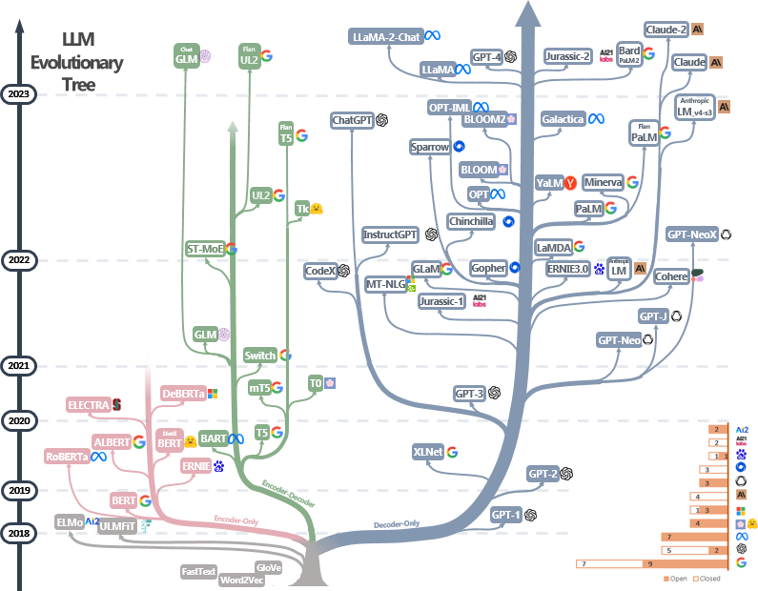
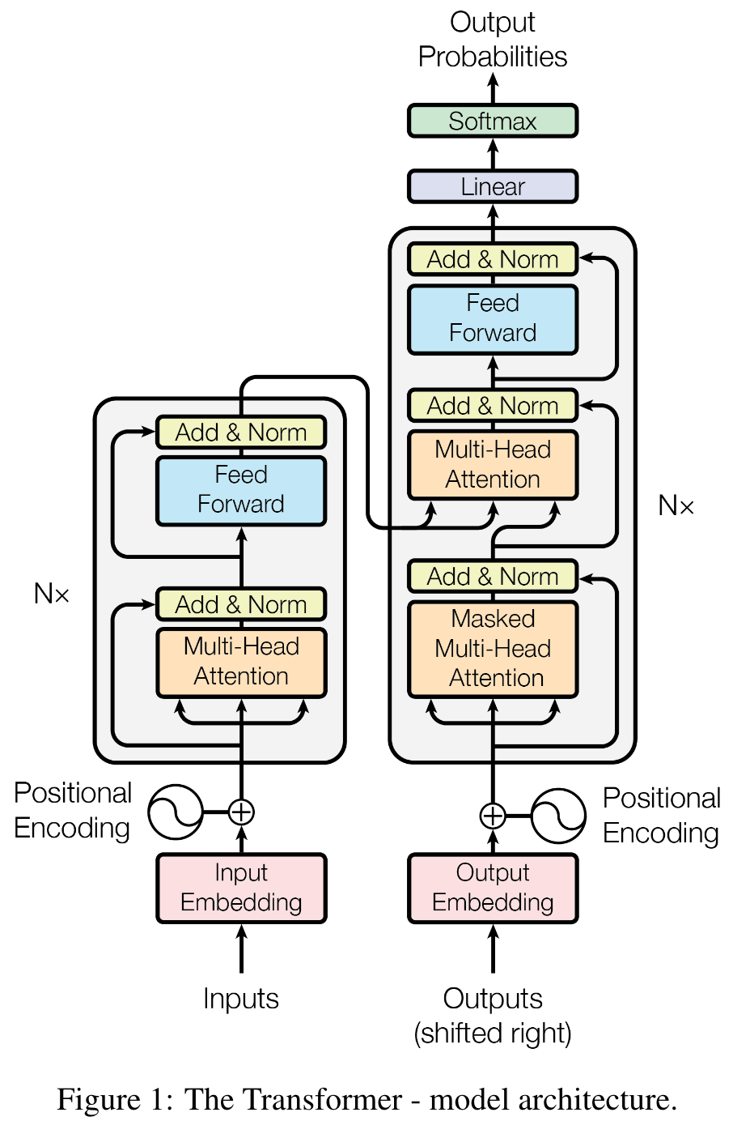
LMs主流架构 – encoder-decoder/encoder-only/decoder-only
Harnessing the Power of LLMs in Practice: A Survey on ChatGPT and Beyond
Notes:
相同参数量的训练效率上： Decoder-Only > Encoder-Only > Encoder-Decoder
现行分布式并行策略下，可以扩展的 参数量上限 和 分布式集群规模的上限： Decoder-Only Encoder-Only ≫\gg Encoder-Decoder
Encoder-Only 其实并不太适合做 NLP 的生成式任务（Chat），目前在 CV 领域应用的比较多（ViT），输入/输出通常是固定像素大小的图片，token 之间没有非常强的先后依赖关系
作者：成诚 链接：https://www.zhihu.com/question/588325646/answer/3422090041 来源：知乎 著作权归作者所有。商业转载请联系作者获得授权，非商业转载请注明出处。

Slide 4
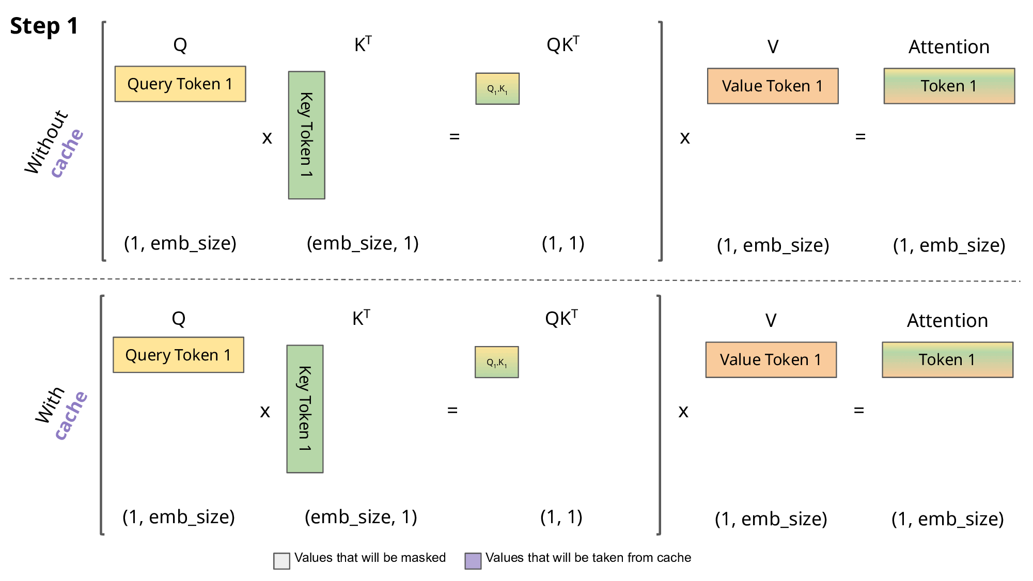
KV-cache
在计算当前 token 时，历史 token 的 KV 在之前的步骤已经算过了，KV-cache将其保存起来供当前步使用以避免重复计算的巨大开销，显著降低延迟
https://medium.com/@joaolages/kv-caching-explained-276520203249

Slide 5
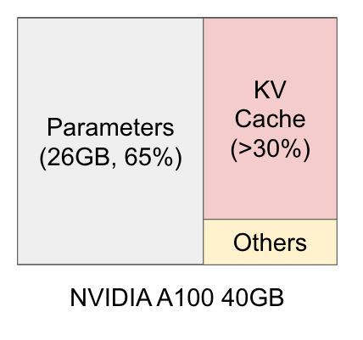
KV-cache
KV-caching发生在自回归生成过程中，并且仅发生在decoder中。像BERT这样的decoder-only模型没有KV-cache
缺点是需要占用大量GPU缓存
Model-13B
Efficient Memory Management for Large Language Model Serving with PagedAttention

Slide 6
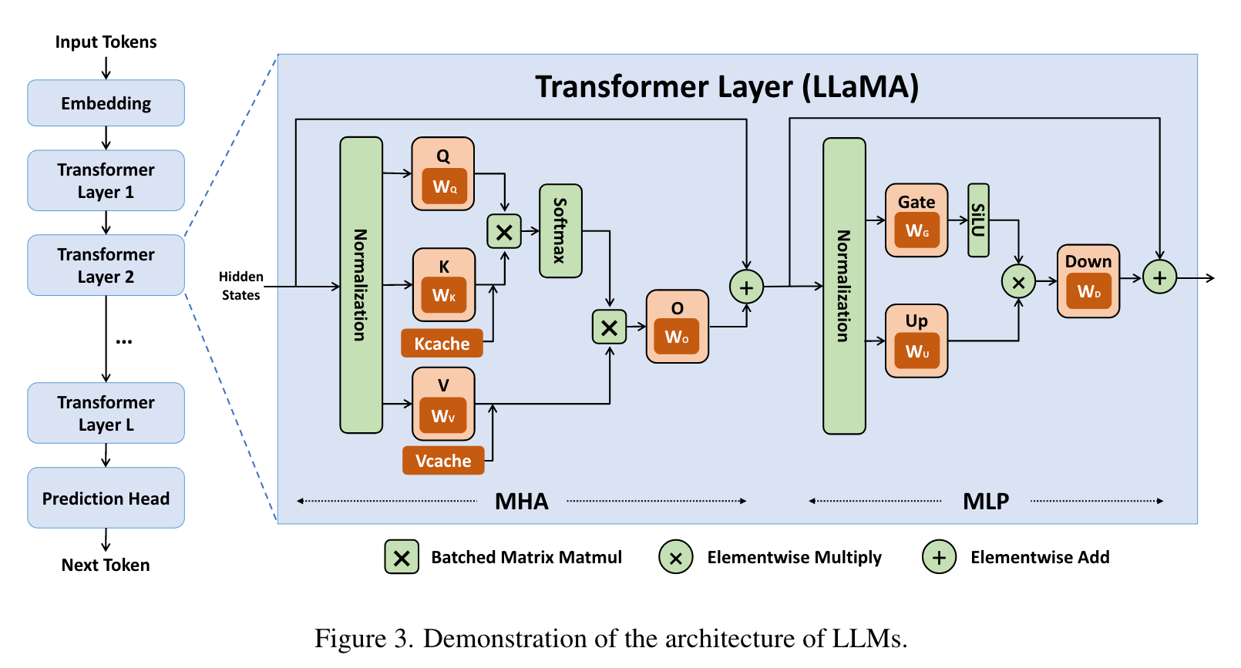
LLMs主流架构 – Decoder-only
LLM Inference Unveiled: Survey and Roofline Model Insights.http://arxiv.org/abs/2402.16363

Slide 7
2. LLMs推理流程

Slide 8
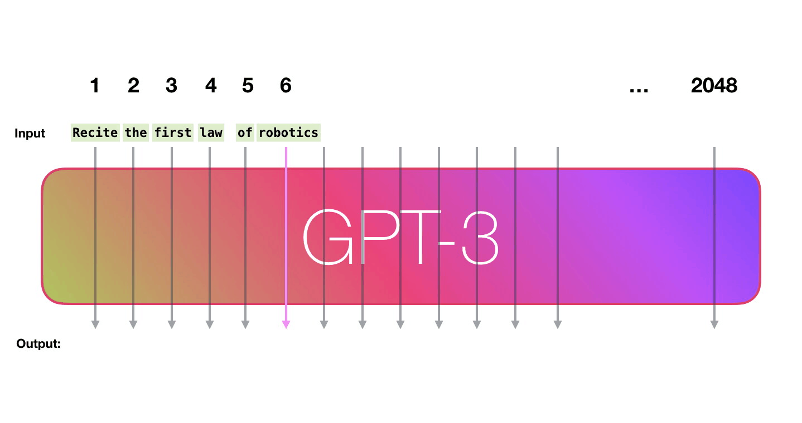
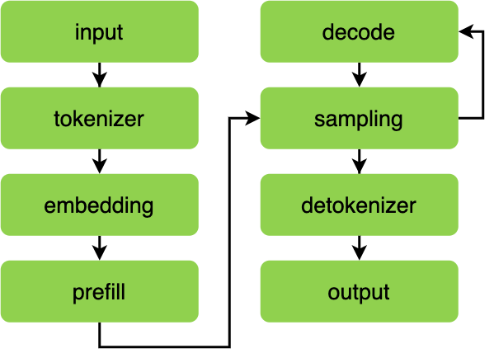
LLM推理
Rough Workflow
Generation
Prefill Phase
Decode Phase
https://jalammar.github.io/how-gpt3-works-visualizations-animations/
Notes:
与传统的 DNN Model 在推理时只要正向执行一遍不同，基于 Transformer 的 Generative Model 在推理时是迭代式的（Iterative)自回归解码，每个请求都需要迭代式执行多次，每次生成部分结果（一个 Token)，且每个请求的迭代次数可能是不同的（例如迭代直到模型生成一个 End-Of-Sequence Token）
在自回归解码中，解码器函数 Decoder 根据输入令牌序列 X = {x1, x2, ..., xi} 推断出新的令牌 xi+1。随后，xi+1 被添加到 X 以进行下一个推理步骤，构成自回归解码。键值（KV）缓存通过存储每一步注意力机制的中间状态来提高效率。此方法可防止重新计算先前步骤中处理的令牌。在减少重新计算的同时，KV 缓存引入了额外的存储或内存开销
与传统的 CNN 模型推理不同，大语言模型的推理通常会分成 prefill 和 decoding 两个阶段。每一个请求发起后产生的推理过程都会先经历一个 Prefill 过程，prefill 过程会计算用户所有的输入，并生成对应的 KV 缓存，再经历若干个 decoding 过程，每一个 decoding 过程，服务器都会生成一个字符，并将其放入到 KV 缓存当中，之后依次迭代

Slide 9
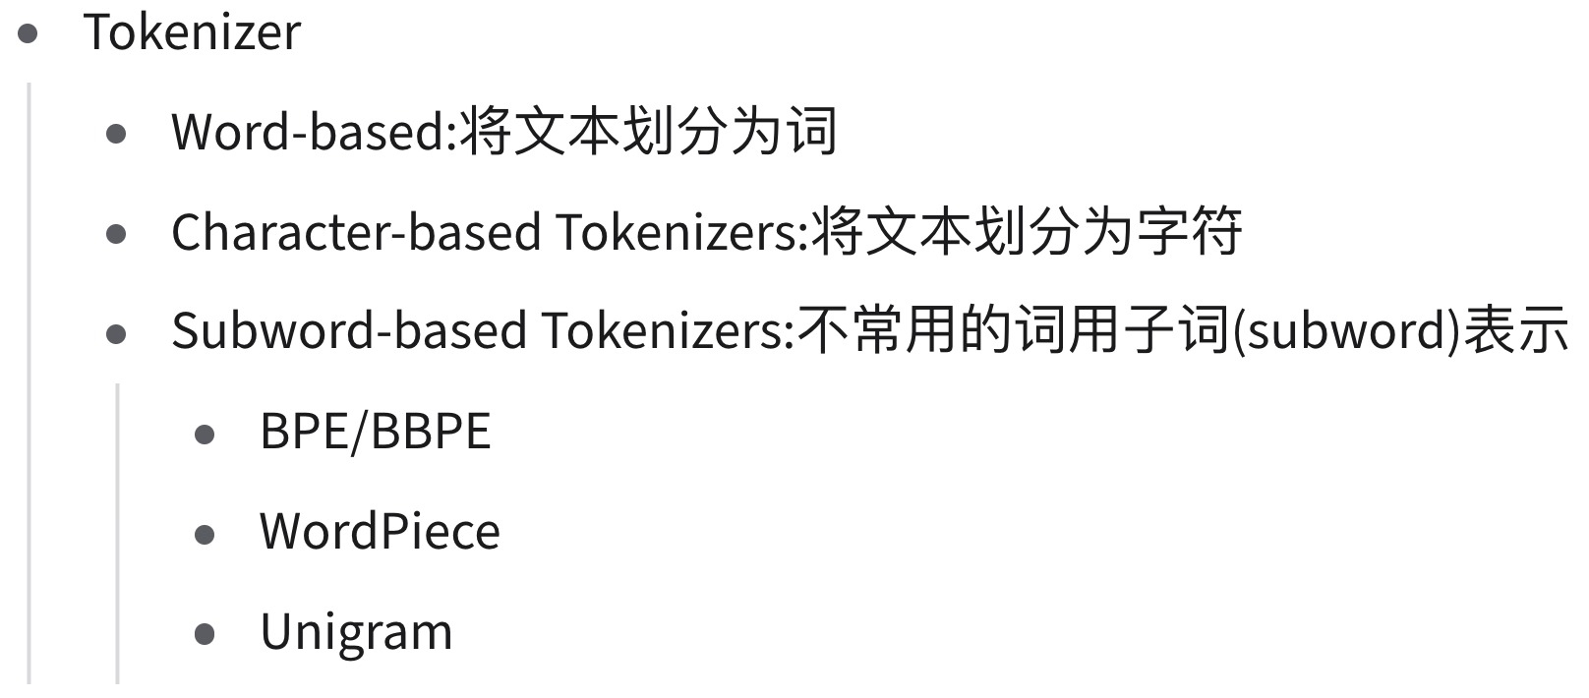
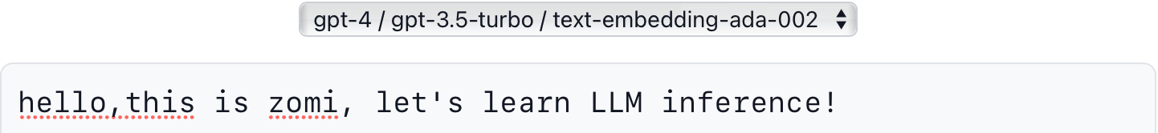
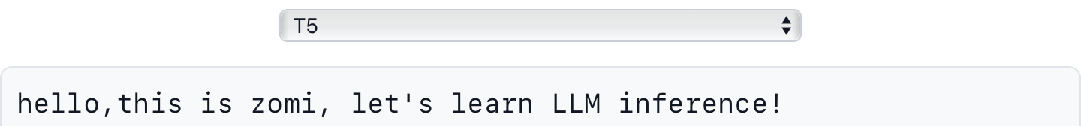
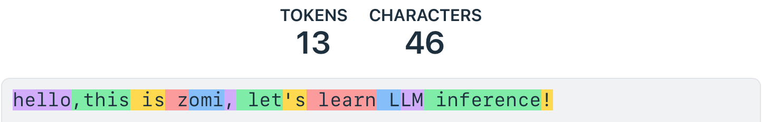
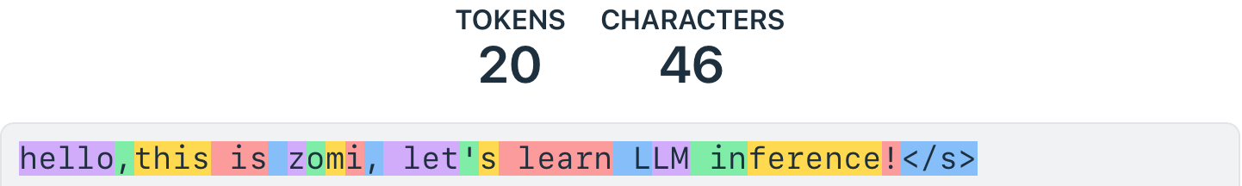
Tokenize
分词：将文本序列转化为数字序列(token_ids)作为模型输入
Input: 用户输入文本
Output: token_id（数字）
通过模型的embedding layer转化为向量
https://huggingface.co/spaces/Xenova/the-tokenizer-playground

Slide 10
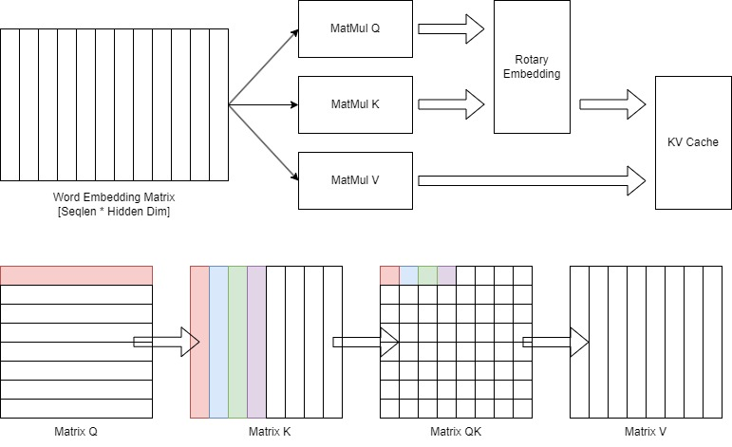
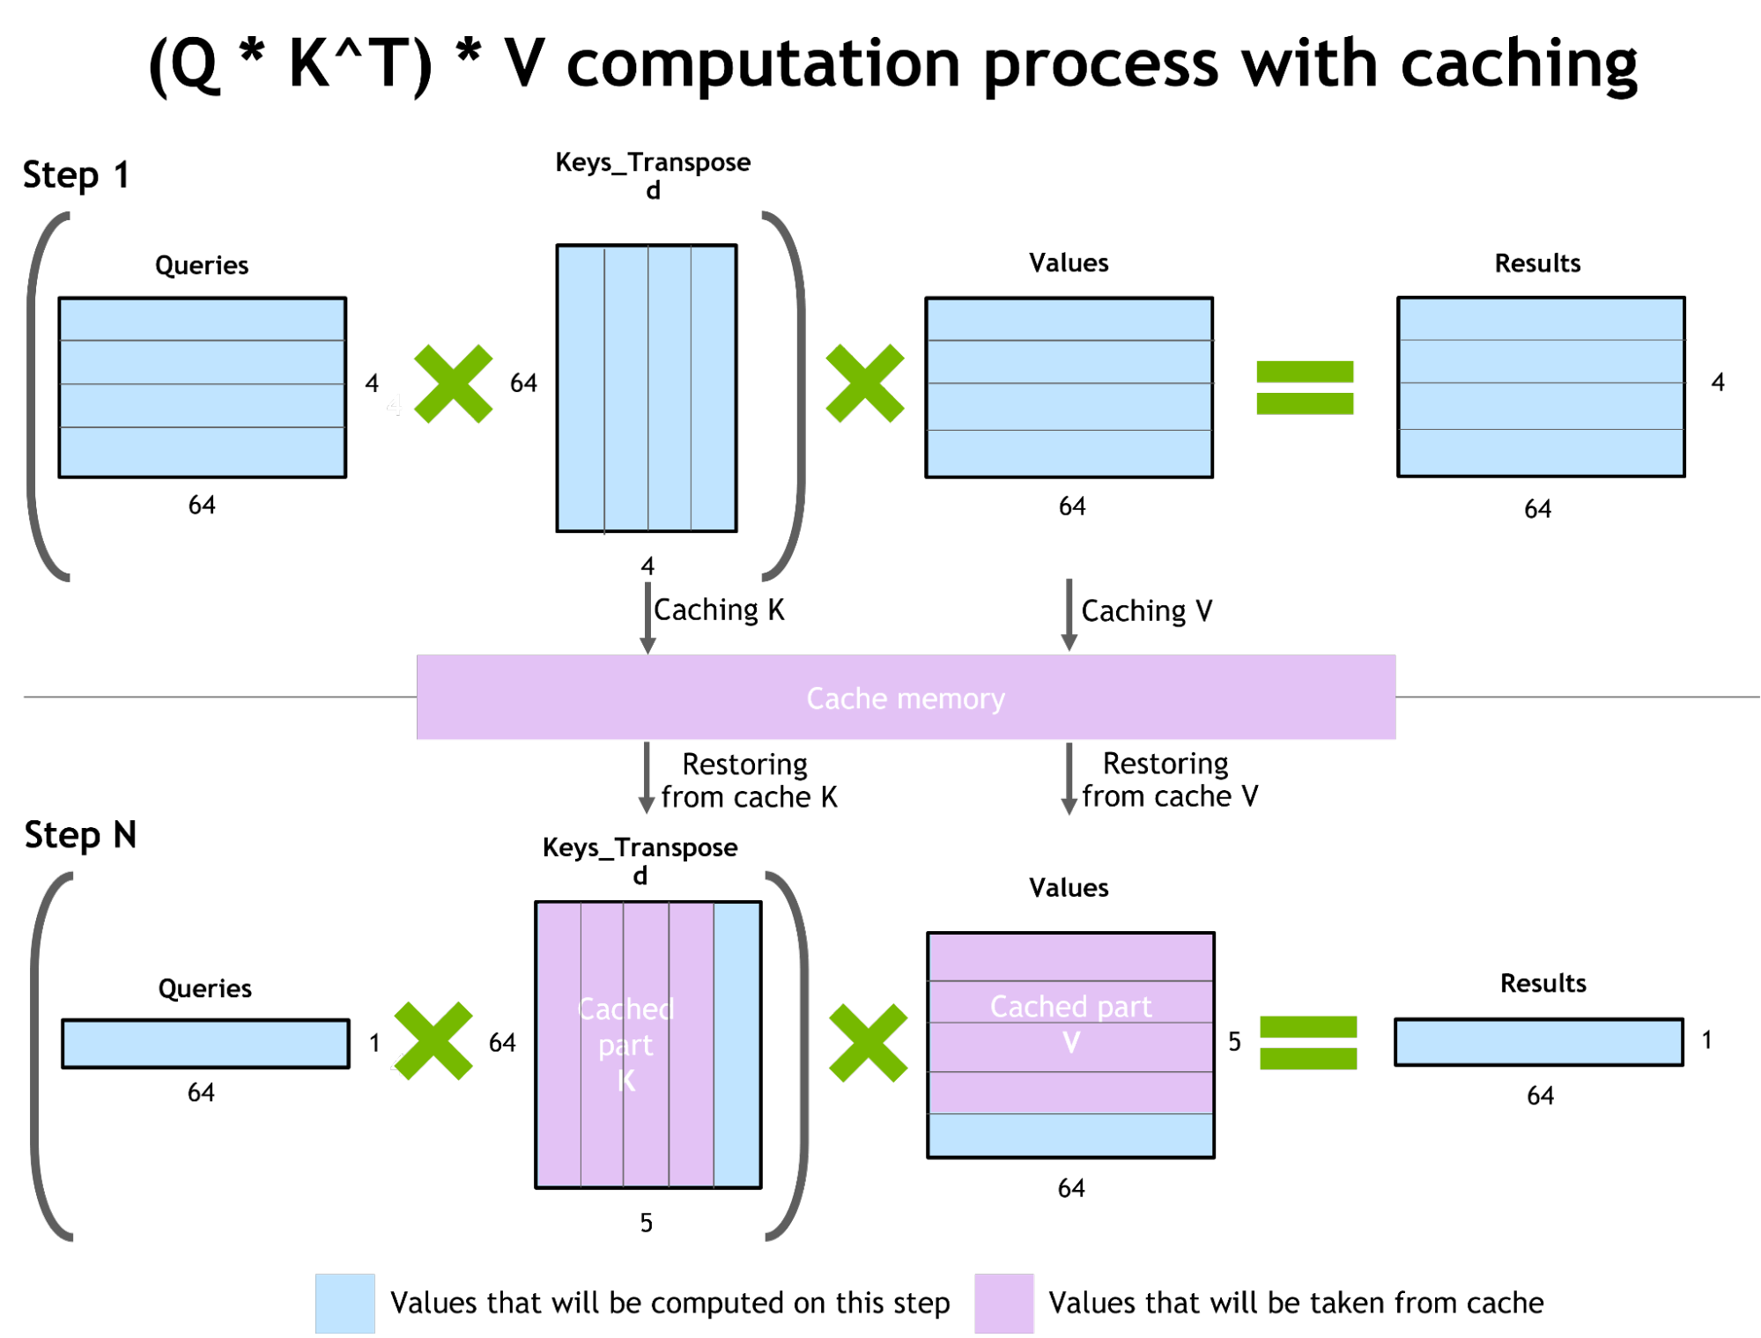
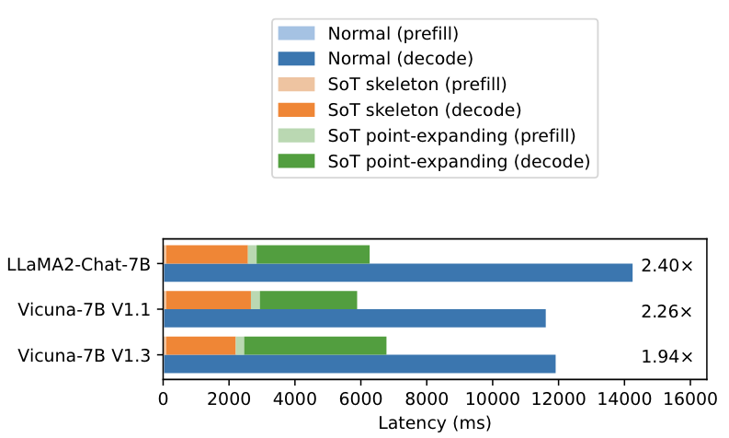
Prefill
接收prompt序列作为输入
为每个decoder层生成KV-cache并存储
生成第一个token
一次性过程，只占推理不到10%(取决于输出长度）
受限于计算

Slide 11
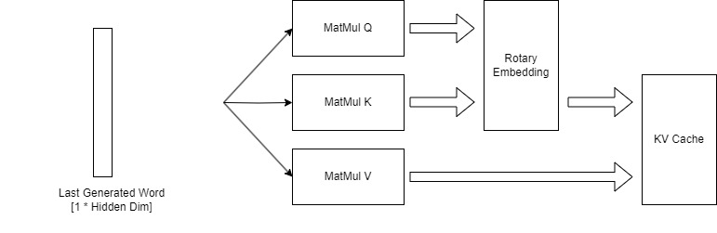
Decode
自回归过程，依赖之前的输出，一个token一个token输出
接收上一输出的token作为输入
从kv-cache中获取K，V拼接上当前输入作为本轮计算的K,V值
更新KV-cache
受限于存储

Slide 12
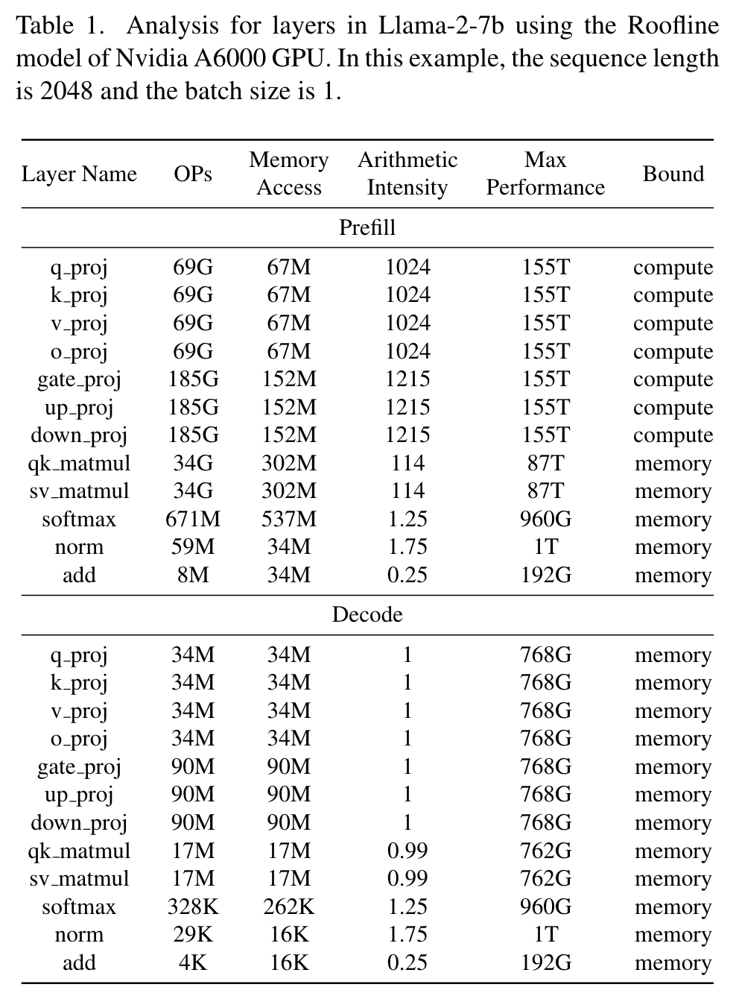
Prefill vs Decode

Slide 13
Sampling
每轮生成的输出为词表长度的向量，表示基于历史生成结果的下一个token的条件概率，sampling阶段根据概率采取某种采样策略选择下一个token
采样策略
Greedy Search
随机采样– temperature
top-k采样、top-p采样
Beam Search
Notes:
具体算法在sampling中详细介绍

Slide 14
3. LLMs推理挑战

Slide 15
Challenges
延迟与响应时间
内存占用和时间大小
可扩展性和吞吐量
硬件兼容性和加速
准确性与效率之间的权衡

Slide 16
4. 总结与思考

